Slide 1



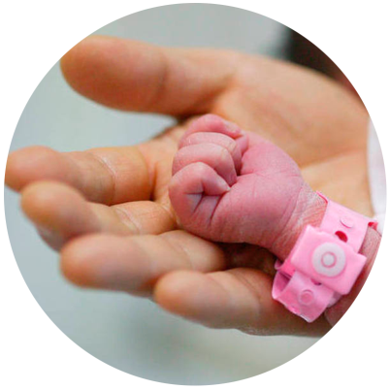


Audiência pública sobre Depressão pós-parto
Prof. Pós-Dra. Alessandra Arrais
ESCS/HMIB/SES-DF/ EPP
Comissão de Assuntos Sociais do Senado Federal - CAS
Apresentação produzida por Oceaning Estratégia e Marketing
www.oceaning.com.br

Slide 2


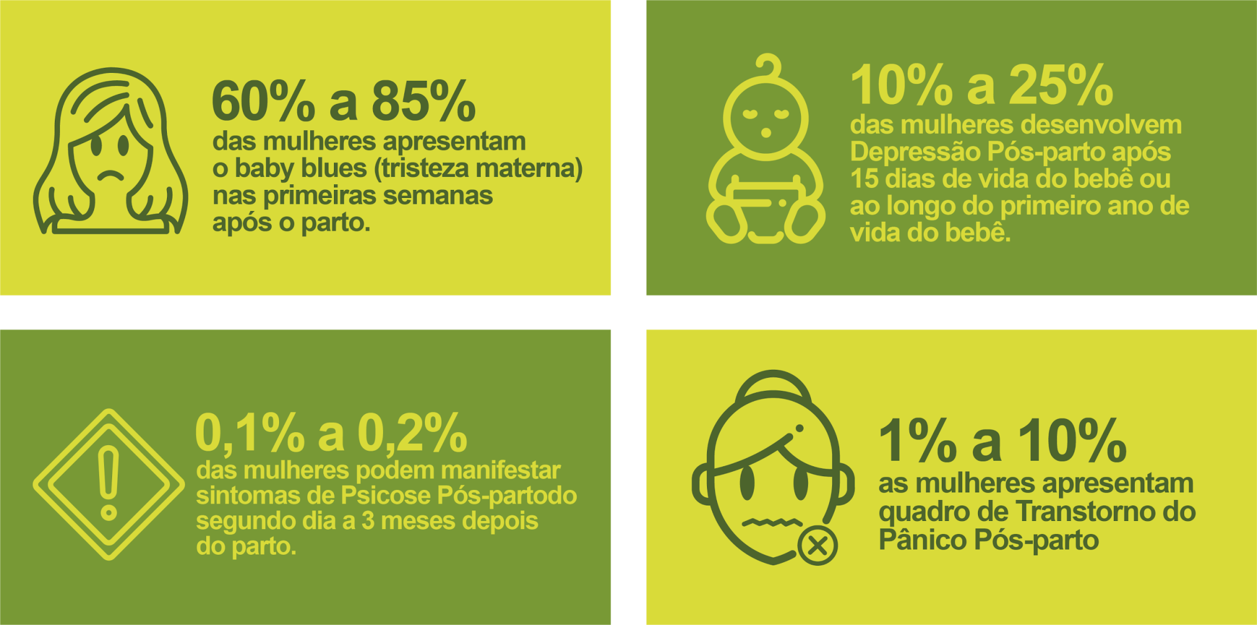
Adoecimentos Psíquicos Puerperais
Apresentação produzida por Oceaning Estratégia e Marketing
www.oceaning.com.br

Slide 3


Depressão Pós-parto
A DPP é uma condição prevalente que afeta globalmente as mulheres puérperas (Bottino, 2011).
Sintomas
Tristeza prolongada, perda de autoestima, perda de motivação, profundo retraimento, pode ter reação maníaca, preocupação com aspecto físico, limpeza exagerada do ambiente, choro frequente, sentimentos de desamparo e culpa, desinteresse sexual e sensação de incapacidade de lidar com novas situações da maternidade.
(RUSCH ET AL, 2007; ARRAIS, 2015; FRIZZO; PICCININI, 2005; BORTOLETTI, 2007, YAMAGUCHI, 2007)
Apresentação produzida por Oceaning Estratégia e Marketing
www.oceaning.com.br

Slide 4

Caracterização da DPP
No Brasil, 1 a cada 4 mulheres, apresenta sintomas de DPP.
A prevalência de 25% desse distúrbio no país é mais elevada que a de 19,8% estimada pela Organização Mundial da Saúde (OMS) para as puérperas de países de baixa renda.
As mães brasileiras que apresentaram sintomas de DPP são, em sua maioria, da cor parda, de baixa condição socioeconômica, com antecedentes de transtorno mental, com hábitos não saudáveis, como o uso excessivo de álcool, paridade alta e que não planejaram a gravidez.
Apresentação produzida por Oceaning Estratégia e Marketing
www.oceaning.com.br

Slide 5


Fatores de Risco
e de Proteção
Relação marital empobrecida;
Evento de vida estresante;
Falta de apoio social;
História psiquiátrica pessoal e/ou familiar;
Idealização da maternidade;
Existência de episódios depressivos anteriores;
Ambivalência acentuada dos futuros pais durante a gravidez;
Dificuldades financeiras no pós-parto;
Depressão e ansiedade gestacional.
Apoio de uma outra mulher;
Suporte emocional do marido;
Trabalho de prevenção, como o pré-natal psicológico;
Suporte social;
Intervenção multidisciplinar,
Parto humanizado,
não traumático.
Apresentação produzida por Oceaning Estratégia e Marketing
www.oceaning.com.br

Slide 6


Fatores de Risco
e de Proteção
Considerando que as consultas de pré-natal auxiliam a equipe multidisciplinar a identificar os fatores de risco e de proteção para a DPP, proporcionando às gestantes melhores condições de enfrentamento, esse tema assume grande importância clínica, com repercussões para a saúde pública, em especial quando se considera sua repercussão social.
O conhecimento dos fatores de risco e de proteção da DPP é importante para o planejamento e execução de ações preventivas, como o Pré-Natal Psicológico, uma vez que, a intervenção precoce, utilizando uma estratégia psicoterapêutica específica entre as gestantes, pode resultar em uma redução significativa na sintomatologia depressiva.
Apresentação produzida por Oceaning Estratégia e Marketing
www.oceaning.com.br

Slide 7

Como abordar a mulher com DPP
Levanta-se o questionamento: seria a DPP uma
psicopatologia, conforme a Classificação Internacional de Doenças (CID-10) sob a rubrica de
F53.0 ou trata-se apenas de mais uma maneira de vivenciar a maternidade? Talvez ela seja uma
das formas mais sofridas, porém não menos legítima que as formas mais convencionais de ser
mãe. Por meio dos sintomas depressivos, a mãe não estaria apenas revelando o lado obscuro da
maternidade, socialmente negado?
( Arrais, 2005).
IMAGEM AQUI

Slide 8
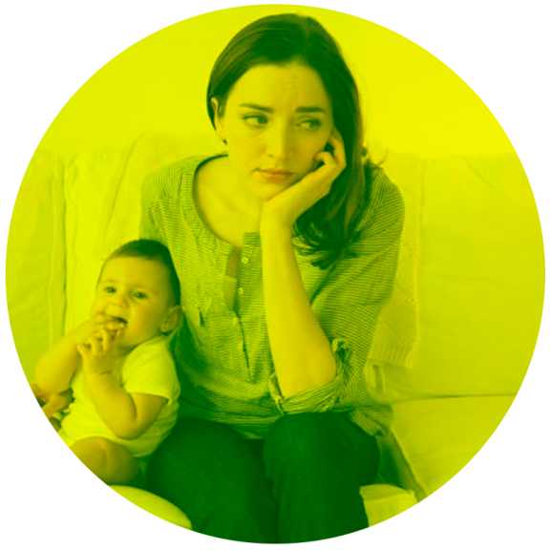
Como abordar a mulher com DPP
A pressão social sobre a mãe, sobretudo atualmente, em que a mulher acumula várias outras funções, faz com que ela não se sinta autêntica e capaz, e sim “defeituosa” e incompetente para ser mãe; levando-a muitas vezes à depressão.
Esses elementos apareceram como
atributos relacionados à subjetividade social dominante sobre a mulher e a maternidade e, em vários casos, estavam associados a “clichês sociais” que têm acompanhado as mulheres nos últimos séculos, como “ser mãe é padecer no paraíso”, “toda mulher nasceu para ser mãe”, “toda mãe tem uma predisposição inata ao sacrifício”.

Slide 9

Como abordar a mulher com DPP
Esses sentidos, em um imaginário de
valores, “aprisiona” as mulheres em uma posição volitiva para serem “as mães perfeitas”.
Acredita-se ser imprescindível a “desculpabilização” com relação às mães e incentivá-las
ao compartilhamento de responsabilidades entre mães, pais, familiares e toda a sociedade.

Slide 10

“Depressão pós- parto aumenta risco de morte por causas não naturais” (RENNÓ, 2016)
https://emais.estadao.com.br/blogs/joel-renno/depressao-pos-parto-aumenta-risco-de-morte-por-causas-nao-naturais/
Apresentação produzida por Oceaning Estratégia e Marketing
www.oceaning.com.br

Slide 11
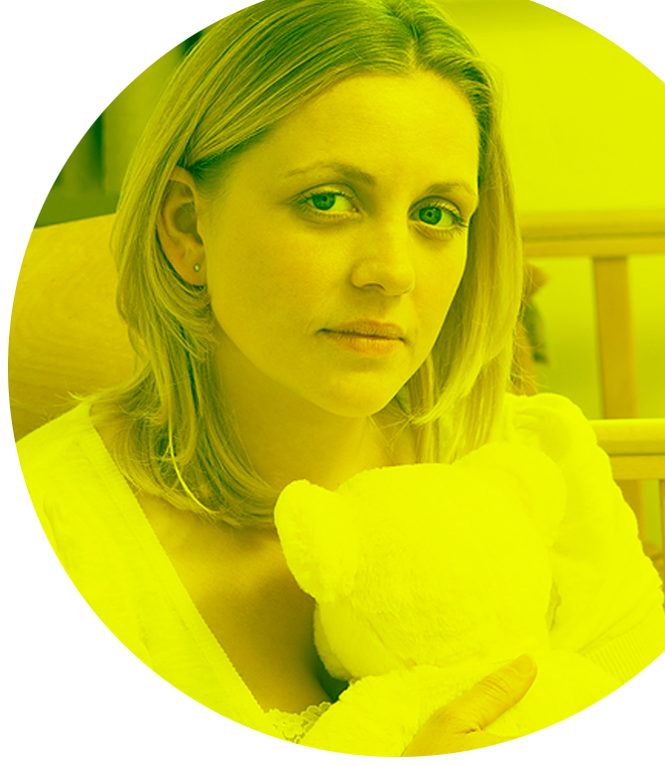
A depressão pós-parto é um dos principais fatores de risco para o suicídio materno.
Não existem dados nacionais oficiais.
Tentativas prévias, histórico familiar e outros transtornos além da depressão, como o bipolar, também devem ser levados em consideração.
Apresentação produzida por Oceaning Estratégia e Marketing
www.oceaning.com.br

Slide 12


Há ainda uma negligência quanto ao diagnóstico de DPP e as triagens de novos casos são ignoradas.
Médicos e profissionais de diversas especialidades devem atentar para os sintomas de ansiedade e humor rebaixado em mulheres no período puerperal.
Apresentação produzida por Oceaning Estratégia e Marketing
www.oceaning.com.br

Slide 13
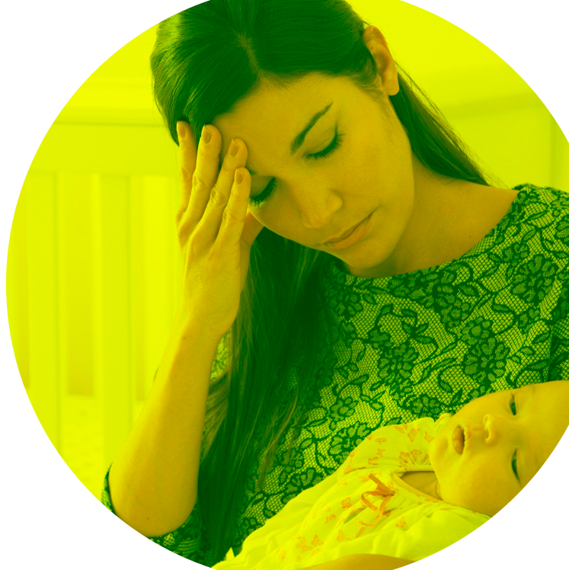
Atentar também para os fatores de risco: ansiedade gestacional, eventos estressantes, como a morte de alguém querido, divórcio, dificuldades financeiras ou perda do emprego.
Apresentação produzida por Oceaning Estratégia e Marketing
www.oceaning.com.br

Slide 14
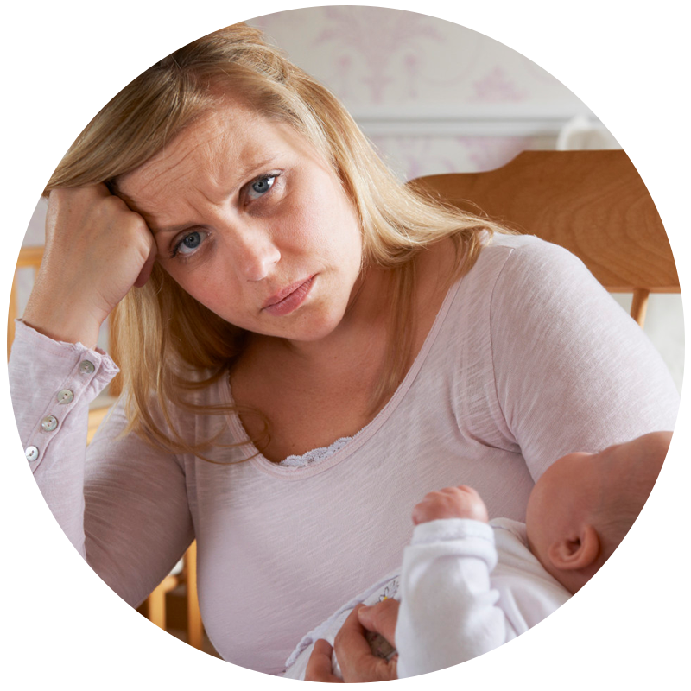

" Casos de suicídio em quadros de depressão pós-parto ainda são tabus."
https://www.gazetadopovo.com.br/viver-bem/saude-e-bem-estar/depressao-pos-parto-grave-pode-apresentar-risco-de-suicidio/
Apresentação produzida por Oceaning Estratégia e Marketing
www.oceaning.com.br

Slide 15
Entidades britânicas, como a Royal College of Psychiatrists, monitoram estatísticas em seu país e pelo mundo, ano passado publicaram índices que apontam que o suicídio correspondeu a 25% das mortes entre mulheres nos primeiros 12 meses após dar a luz.
Apresentação produzida por Oceaning Estratégia e Marketing
www.oceaning.com.br

Slide 16
O risco de suicídio no primeiro ano do pós-parto, em mulheres com transtornos mentais severos, aumentou drasticamente em quase 300 vezes. (Estudo dinamarquês)
https://emais.estadao.com.br/blogs/joel-renno/depressao-pos-parto-aumenta-risco-de-morte-por-causas-nao-naturais/
Apresentação produzida por Oceaning Estratégia e Marketing
www.oceaning.com.br

Slide 17
Mulher com depressão pós-parto comete suicídio no viaduto do Japiim;
(em 16 de agosto de 2019)
Manaus – Na madrugada desta sexta-feira (16), por volta das 4h48 o corpo de uma mulher até o momento sem identificação foi removido pelo Instituto Médico Legal (IML).
O corpo da mulher foi encontrado pendurado com um fio no pescoço em um dos postes de luz do principal viaduto do bairro Japim na Zona Sul de Manaus. Segundo informações de familiares a jovem estaria com depressão pós-parto. https://observatoriomanaus.com/2019/08/mulher-com-depressao-pos-parto-comete-suicidio-no-viaduto-do-japiim-imagens-fortes/
Apresentação produzida por Oceaning Estratégia e Marketing
www.oceaning.com.br

Slide 18
" Em casos raros, quando uma depressão pós-parto severa não é detectada, e sobretudo se progride para uma psicose pós-parto, podem ocorrer abortamento induzido, suicídio e até homicídio do bebê pela mãe.”
Dr. Carlos Eduardo Rosa - Faculdade de Medicina de Ribeirão Preto (FMRP) da USP
Apresentação produzida por Oceaning Estratégia e Marketing
www.oceaning.com.br

Slide 19
Como ajudar?
O risco de suicídio no período pós-parto demanda atenção especial para este grupo vulnerável de mulheres.
Para isso o rastreamento, diagnóstico e tratamento precoce são essenciais.
Apresentação produzida por Oceaning Estratégia e Marketing
www.oceaning.com.br

Slide 20
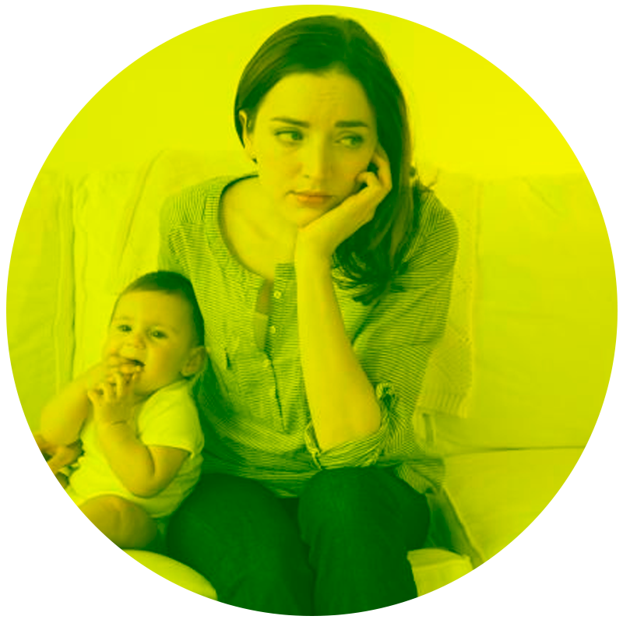
Os índices de DPP no Brasil (26,3%) estão acima da média mundial (19,2%) e necessitam de políticas públicas urgentes.
Dr. Carlos Eduardo Rosa - Faculdade de Medicina de Ribeirão Preto (FMRP) da USP
Apresentação produzida por Oceaning Estratégia e Marketing
www.oceaning.com.br

Slide 21
Projetos de lei em tramitação no
Senado e na Câmara dos Deputados
PL 702/2015: Autoria Deputado Federal Célio Silveira ( MDB-GO). Apresentação em 12/03/2015. “Dispõe sobrea avaliação psicológica de gestantes e puérperas.”
PCL 98/2018 : Aprovação em revisão: “Inclusão do rastreamento de sintomas depressivos em gestantes entre as ações previstas no pré-natal”. Relatora Senadora Leila Barros ( PDT-DF).
PL 1637/2022: Substitutivo do Senado Federal. Aguardando parecer do relator da Comissão de defesa dos Direitos da Mulher (CMULHER). Relatora designada Dep. Tábata Amaral ( PSB-SP)

Slide 22



Obrigada!
Alessandra Arrais
alearrais@gmail.com
@arrais.alessandra
@escoladaparentalidade
EPP:www.escoladaparentalidade.com.br

